Slide 1
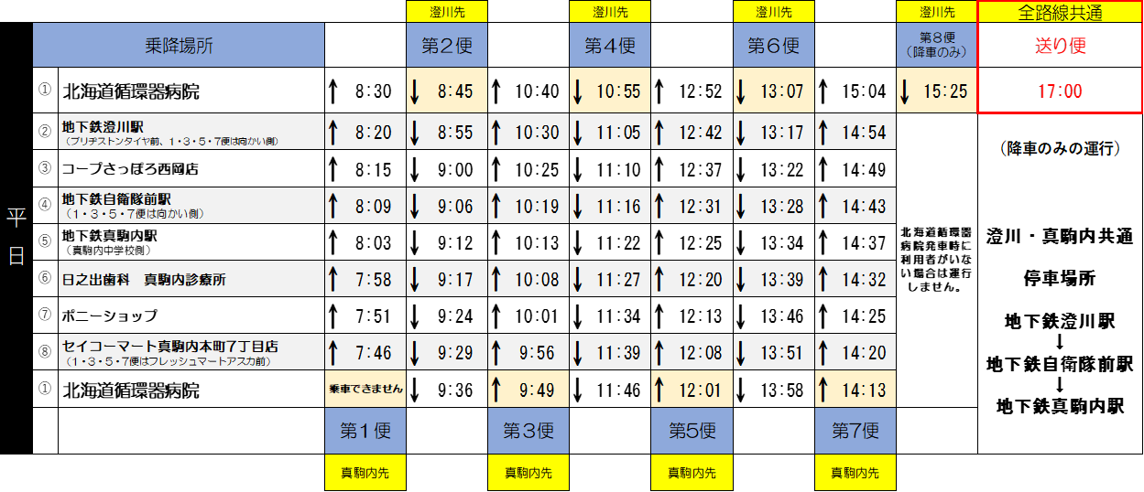
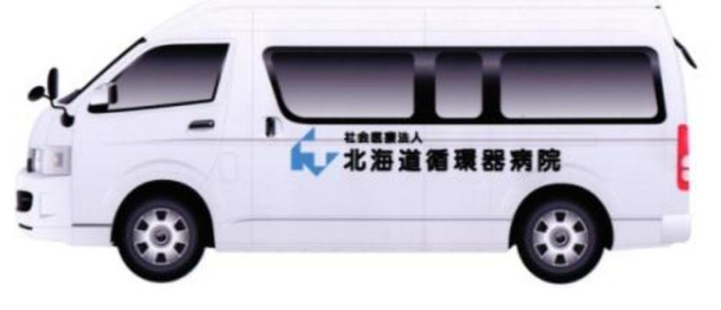
澄川・真駒内方面ダイヤ・時刻表
（2025年4月1日～）
奇数便は真駒内先回り、偶数便は澄川先回りの環状運転となります。
停車場所をよくご確認の上ご乗車ください。
天候、交通状況により遅れる場合があります。
満員の場合は、乗車できないことがあります。
乗降場所では、目印となる場所に停車いたしますが、それ以外の場所での
乗降はできません。
運行日 ： 月曜日～金曜日 ※土曜日は運休いたします。
運休日 ： 日・祝日・お盆休み（8/15）・年末年始（12/30～1/3）
日之出歯科から真駒内駅方面ご利用の方へ
時刻表の赤い枠の時刻発をご利用ください。
社会医療法人 北海道循環器病院
運行に関するお問い合わせ先TEL ： 011-563-3911
更新日：2026.7.22

